Slide 1
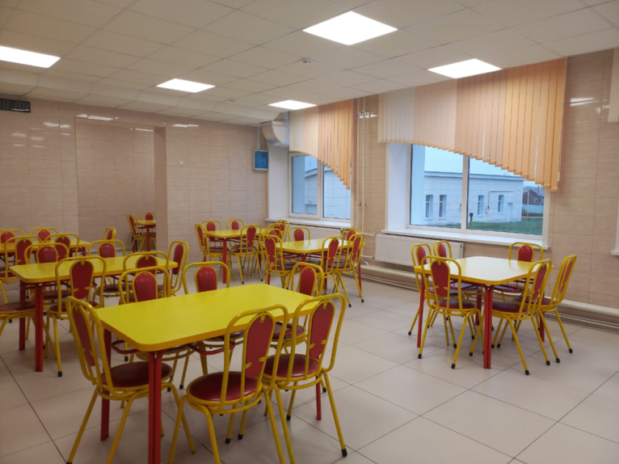
Всероссийский конкурс «Лучшая школьная столовая»
Приготовление поварами школьной столовой горячего завтрака
М
МБОУ «Шыгырданская СОШ №1» Батыревского района
Чувашской Республики

Slide 2
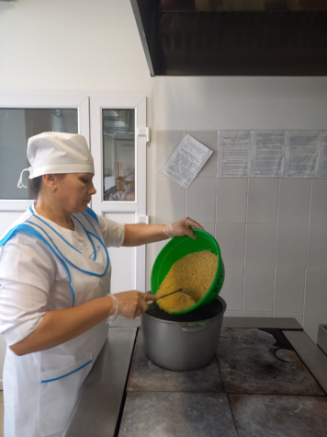
Приготовление пшеничной каши
Сегодня главная героиня завтрака - ее ВЕЛИЧЕСТВО КАША!
На Руси осенью приходился грандиозный праздник – день каши. А 11 октября проводится Международный день каши. У наших предков каша была блюдом праздничным и далеко не простым. На любом гулянье, обряде каша занимала одно из главных мест. До наших дней дошло множество народных примет о каше.

Slide 3
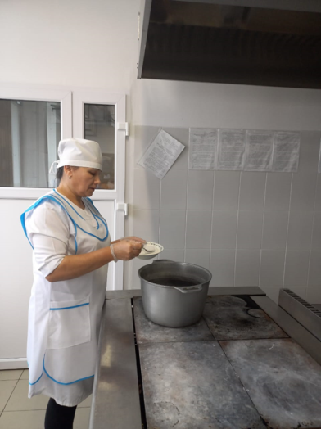
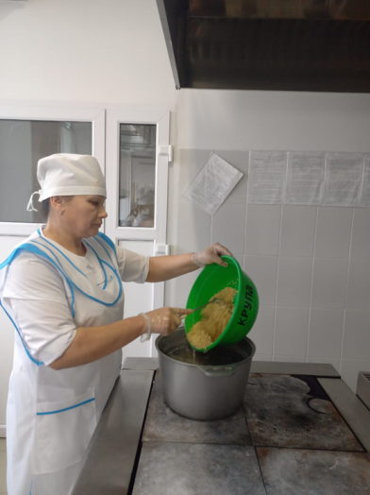

Slide 4
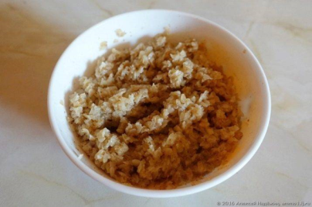
Пшеничная крупа – источник многих полезных веществ. В ней содержатся белки, жиры растительного происхождения, полезные сложные углеводы, незаменимые аминокислоты. В небольших количествах есть сахара (глюкоза, лактоза, сахароза).
Минералов и витаминов в ней тоже достаточно. Она насытит вас витаминами группы В, Е, РР, F. Из микроэлементов она содержит магний, калий, йод, фосфор, селен, марганец, бор, кремний. Заслуживают внимания полезные вещества — биотин, ниацин, холин, каротин.
.

Slide 5
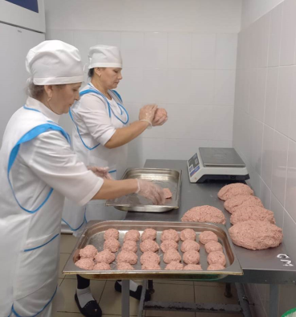
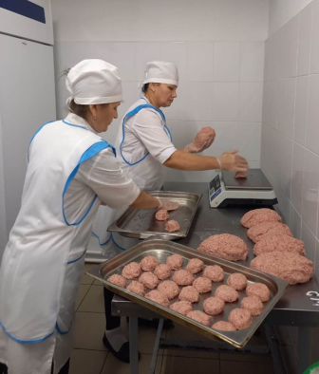
Приготовление фрикадельки из говядины
Выкладываем фрикадельки на противень, смазанный маслом , выпекаем при температуре 250 градусов в течение 20-25 минут

Slide 6
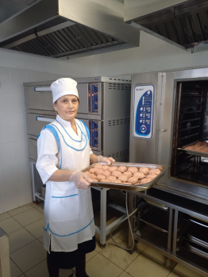
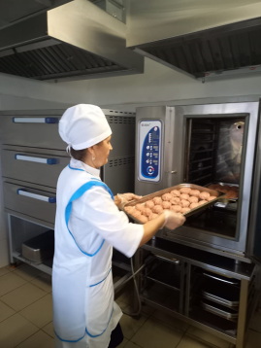
Запекаем фрикадельки из говядины в жарочном шкафу.
Запекание – один из самых полезных способов приготовления пищи. В этом случае в продуктах остаются практически все полезные вещества.

Slide 7
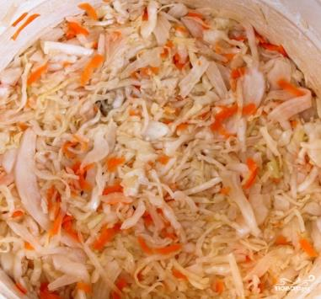
Салат из квашеной капусты
Капуста – очень полезный овощ. Она содержит большое количество витаминов, в частности - витамин С, минеральные соли, полезные кислоты, все это востребовано детским организмом для роста и развития.
В квашеной капусте за счет молочнокислого брожения образуются пробиотики.
Добавляем салат из квашеной капусты в каждую порцию

Slide 8
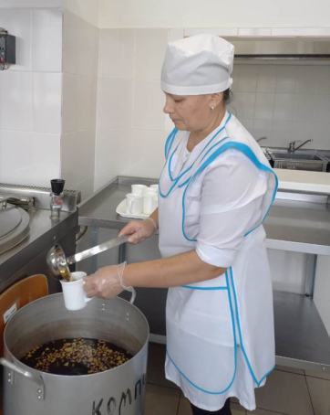
Компот из свежих яблок
Компот из свежих яблок обладает не только освежающим эффектом, но и становится источником поступление в организм витаминов, микро и макроэлементов.

Slide 9
Всероссийский конкурс «Лучшая школьная столовая»
Наши повара желают всем приятного аппетита и напоминают, что завтрак для школьника очень важен.
БУДЬТЕ ЗДОРОВЫ!

